Slide 1
Školní výuka náboženství a katecheze
Společné prvky a odlišnosti

Slide 2
Socializace v církvi
Poznání pravd víry a z nich vyplývajících náboženských povinností
Osvojení si vzorců chování
Přesvědčení o jejich důležitosti
V době tzv. křesťanské společnosti: hlavním nástrojem církevní socializace byla katecheze

Slide 3
První období novověku
16. stol.: společnost je ještě výrazně ovlivněná křesťanstvím
Katecheze = náboženská výchova (převážně v domácím prostředí)
Katechizace: praxe výchovného rázu, doplňovaná katechismem
Notes:
Úvod
Charakter vzájemného vztahu katecheze a výuky náboženství byl v dějinách vždy výrazně podmíněn jednotlivými epochami. Je známo, že v posledních třech staletích byla běžným prostředím katecheze škola.[1] Ve střední Evropě byla škola přednostním a prakticky výlučným místem katecheze dětí v době povinné školní docházky. Školní katechezi byla vlivem idejí osvícenství připisována úloha učit a vštěpovat náboženské vědomosti. Školní katecheze byla pojímána jako výuka náboženství.[2] Toto je na první pohled známý, avšak z hlediska celkových dějin katecheze církve nikoli bezvýznamný fakt.
Vzhledem k předchozím epochám se zde totiž jedná o změnu. Ještě v prvním období po tridentském sněmu byla katecheze záležitostí v prvé řadě prožívanou a do jisté míry i liturgicky slavenou - ať už v rodině nebo v životě farnosti. Člověk se narodil a od nejútlejšího dětství vyrůstal v něčem, co ve 20. století nazve Josef Colomb "catécuménat social" [3] - tedy celé okolní prostředí bylo křesťanské a svým formačním vlivem na jednotlivce fungovalo téměř jako jakási náhražka katechumenátu z prvních staletí. Samozřejmě, pravdy víry a liturgie, svátky, nebyly prožívány všude stejně hluboce, ale přece jenom byly především prožívány, a teprve, skoro bych řekl na druhém místě, i když souběžně, byla ta praxe doplňována podle potřeby určitým poučením, tedy teorií: tuto funkci plnil tzv. nedělní a sváteční katechismus. Vlivem osvícenství dochází k uzákonění povinné školní docházky - v našich zemích za vlády Marie Terezie. Církev vstupuje s katechezí do školy[4] a začíná se prosazovat něco jiného.
Pravdy víry a mravní normy se stávají školním učivem; navíc v důsledku školské reformy, (u nás prováděné Johannem I. von Felbigerem a Ferdinandem Kindermannem), dochází k hlubokým změnám v pojetí samotné školy, jejího účelu, role učitele a též ke změně učebních metod.[5] Alfred Läpple hovoří o tzv. Verschulung der Katechese (což bychom mohli volně přeložit jako zeškolštění katecheze, proměna katecheze ve školní předmět) a poukazuje na to, že takové změny sebou nesly své následky.[6]
Historie výuky náboženství se odvíjí zčásti spojena s historií laicizace školství. Když se vrátíme zpět na začátek, můžeme říci, že až do doby reformace nebyla náboženská výchova vyučovacím předmětem tak, jako je tomu dnes. Školství bylo totiž cele prodchnuto službou církvi po stránce obsahové i organizační, (počínaje nejstaršími církevními školami i ústavy při klášterech či katedrálách).[7]
Naproti tomu v posledních třech staletích měl kromě dědictví středověku rozhodující váhu proces "konfesionalizace", jímž prošla řada evropských národů v 16. a 17. století. Rozumíme jím následky faktu, že představitelé křesťanských církví byli takřka identifikováni s představiteli státní instituce a vytvořili jakýsi nerozlučný celek zákonů, tradic, etických norem a kulturního dědictví, který byl výrazně poznamenán konfesní příslušností. V tomto kontextu si výuka náboženství udržovala na dlouhou dobu a nezpochybnitelným způsobem svůj konfesijní a "katechetický" ráz. Představovala samozřejmou formu účinné přítomnosti církve ve škole a byla pokládána za hlavní nástroj nejen náboženské socializace, ale někde přímo za hlavní nástroj rozvoje kultury.

Slide 4
Školství v novověku
Původně školy v rukou církve (církví)
Školství přechází do rukou státu

Slide 5
Vliv osvícenství
Škola je přednostním a výlučným místem vzdělávání (i náboženského)
Úloha katecheze ve škole: vštěpovat náboženské vědomosti a vzorce chování
Školní katecheze jako nástroj církevní socializace
Notes:
Úvod
Charakter vzájemného vztahu katecheze a výuky náboženství byl v dějinách vždy výrazně podmíněn jednotlivými epochami. Je známo, že v posledních třech staletích byla běžným prostředím katecheze škola.[1] Ve střední Evropě byla škola přednostním a prakticky výlučným místem katecheze dětí v době povinné školní docházky. Školní katechezi byla vlivem idejí osvícenství připisována úloha učit a vštěpovat náboženské vědomosti. Školní katecheze byla pojímána jako výuka náboženství.[2] Toto je na první pohled známý, avšak z hlediska celkových dějin katecheze církve nikoli bezvýznamný fakt.
Vzhledem k předchozím epochám se zde totiž jedná o změnu. Ještě v prvním období po tridentském sněmu byla katecheze záležitostí v prvé řadě prožívanou a do jisté míry i liturgicky slavenou - ať už v rodině nebo v životě farnosti. Člověk se narodil a od nejútlejšího dětství vyrůstal v něčem, co ve 20. století nazve Josef Colomb "catécuménat social" [3] - tedy celé okolní prostředí bylo křesťanské a svým formačním vlivem na jednotlivce fungovalo téměř jako jakási náhražka katechumenátu z prvních staletí. Samozřejmě, pravdy víry a liturgie, svátky, nebyly prožívány všude stejně hluboce, ale přece jenom byly především prožívány, a teprve, skoro bych řekl na druhém místě, i když souběžně, byla ta praxe doplňována podle potřeby určitým poučením, tedy teorií: tuto funkci plnil tzv. nedělní a sváteční katechismus. Vlivem osvícenství dochází k uzákonění povinné školní docházky - v našich zemích za vlády Marie Terezie. Církev vstupuje s katechezí do školy[4] a začíná se prosazovat něco jiného.
Pravdy víry a mravní normy se stávají školním učivem; navíc v důsledku školské reformy, (u nás prováděné Johannem I. von Felbigerem a Ferdinandem Kindermannem), dochází k hlubokým změnám v pojetí samotné školy, jejího účelu, role učitele a též ke změně učebních metod.[5] Alfred Läpple hovoří o tzv. Verschulung der Katechese (což bychom mohli volně přeložit jako zeškolštění katecheze, proměna katecheze ve školní předmět) a poukazuje na to, že takové změny sebou nesly své následky.[6]
Historie výuky náboženství se odvíjí zčásti spojena s historií laicizace školství. Když se vrátíme zpět na začátek, můžeme říci, že až do doby reformace nebyla náboženská výchova vyučovacím předmětem tak, jako je tomu dnes. Školství bylo totiž cele prodchnuto službou církvi po stránce obsahové i organizační, (počínaje nejstaršími církevními školami i ústavy při klášterech či katedrálách).[7]
Naproti tomu v posledních třech staletích měl kromě dědictví středověku rozhodující váhu proces "konfesionalizace", jímž prošla řada evropských národů v 16. a 17. století. Rozumíme jím následky faktu, že představitelé křesťanských církví byli takřka identifikováni s představiteli státní instituce a vytvořili jakýsi nerozlučný celek zákonů, tradic, etických norem a kulturního dědictví, který byl výrazně poznamenán konfesní příslušností. V tomto kontextu si výuka náboženství udržovala na dlouhou dobu a nezpochybnitelným způsobem svůj konfesijní a "katechetický" ráz. Představovala samozřejmou formu účinné přítomnosti církve ve škole a byla pokládána za hlavní nástroj nejen náboženské socializace, ale někde přímo za hlavní nástroj rozvoje kultury.

Slide 6
Konfesionalizace
Náboženství je neoddělitelně spjato s institucí určité konfese
Náboženská příslušnost je považována za podstatnou součást vlastní kulturní identity jednotlivce
Výuka náboženství je chápána jako skutečná katecheze a jako přednostní nástroj církevní socializace v prostředí odlišných konfesí
Notes:
S ohledem na historický vývoj této koncepce lze formulovat některé konstanty, které vysvětlují její pevnost a stálost:
výuka náboženství je chápána jako skutečná katecheze a jako prioritní nástroj náboženské socializace v prostředí odlišných konfesí;
náboženství je neoddělitelně spjato s institucí určité konfese. V důsledku toho vládlo přesvědčení, že vše, co se týká oblasti náboženské, je vlastní a výlučnou doménou církví.
náboženská příslušnost je považována za podstatnou součást vlastní kulturní identity jednotlivce. Jako taková představuje tedy hodnotu, kterou je nutno posilovat, rozvíjet mj. pečlivou snahou vyhýbat se jakémukoliv srovnávání s odlišnými pozicemi.
S pokračujícím procesem prosazování idejí osvícenství a sekularizace především v 19. století se situace stala problematickou: ve společnosti sílil požadavek autonomie světských institucí, a zvláště školy, a to nezřídka v polemice s institucí církevní. Konkrétní vyústění napětí byla velmi odlišná - a to v úzké návaznosti na historické a kulturní faktory jednotlivých národů. Někde bylo možné zahájit korektní spolupráci mezi státem a církví. Jinde došlo k přelomu nebo k různým formám dohody, ať už více nebo méně uspokojivé.[8]

Slide 7
Situace v ČSR
Rezignace rodiny a farnosti na katechezi
Od r. 1918 v ČSR zápas o pozici církevní katecheze v laicizované státní škole
Pojetí katecheze stále pod vlivem osvícenství

Slide 8
Situace během totalitního režimu
V době komunistického režimu katecheze zápasí o přežití, uvězněna v prostředí státní (tzv. socialistické) školy

Slide 9
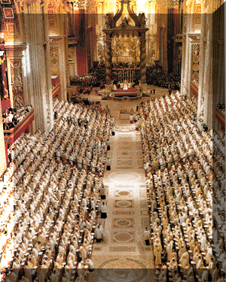
Vliv učení 2. vatikánského sněmu
Nový způsob chápání církve, jejího poslání a jejího vztahu vůči světu
Rostoucí citlivost vůči hodnotám novověké společnosti a uznání autonomie pozemských skutečností (např. školy)
Obnovená identita katecheze
Notes:
Významný mezník a přelom v dalším vývoji jak katecheze, tak i výuky náboženství znamenalo učení 2. vat. sněmu. Přelom se začal projevovat jak v souvislosti s postupnou realizací obnoveného chápání církve samé, jejího poslání a jejího vztahu vůči světu,
tak také v souvislosti s rostoucí citlivostí vůči hodnotám novověké společnosti (např. náboženská svoboda, větší respekt vůči svědomí člověka, zřeknutí se jakékoliv formy výsad).[9] Je známo, že učení koncilu inspirovalo obnovu samotné identity katecheze; nejprve v rovině teorie, později a pozvolna i v praxi. Katecheze podle učení magisteria pokoncilní církve už není prosté "předávání víry" či pouhá výuka náboženských pravd, ale je systematickou formací. Tato formace je víc než výuka: jedná se o osvojování si křesťanského života v jeho celistvosti. [10] Proto je katecheze úzce vázána na společenství.[11] Papež Jan Pavel II. zdůraznil, že autentická katecheze je vnitřně a úzce spojena jednak s veškerou liturgickou a svátostnou činností církve, jednak též s odpovědnou činností církve a křesťanů ve světě.[12]

Slide 10
Proces evangelizace

Slide 11
Předpoklady katecheze
Katecheze předpokládá člověka motivovaného (živý vztah k Bohu, odpovídající úrovni například školního věku)
Katecheze potřebuje formační prostředí

Slide 12
Formační prostředí
Stálý kontakt lidí, mezi nimiž existuje silná citová vazba
Postoj k Bohu je dostatečně projevovaný navenek
FP je založeno na kontinuálním svědectví dospělých, kteří jsou dítěti nejbližší a s nimiž se dítě emocionálně identifikuje

Slide 13
Rozlišení identity výuky náboženství a identity katecheze
Edukační základ identity výuky náboženství:
výuku náboženství je nutno integrovat s vlastním
výchovně-vzdělávacím posláním školy
Konsens o rozlišování výuky náboženství od katecheze
Notes:
Srovnáme-li toto učení magisteria s tehdejší tradiční praxí školní katecheze, snad nás tolik neudiví, že už zakrátko po koncilu se vůči ní vynořila a vyrostla kritika. Ta praxe byla obviňována z indoktrinace, ze znásilňování svědomí, z instrumentalizace školy ve prospěch určité náboženské konfese apod. Ozývaly se hlasy o neúnosnosti výuky náboženství, jestliže bude chápana jako forma suverénního působení církve ve škole, skoro jako implantace posvátného do jinak laické instituce.
Do souvislosti s tímto obratem v mentalitě je třeba položit počátek hledání tzv. edukačního základu identity výuky náboženství. O co se jedná? Vedle přesvědčení, že výuka náboženství má a bude mít ve škole své pevné místo vždy, zrálo pozvolna i přesvědčení o tom, že nemá-li toto místo ztratit, musí být definována ve vztahu k povaze, cílům a kritériím, které jsou vlastní samotné škole.[16]
Na přelomu 70. a 80. let se vzhledem k postupující sekularizaci zdálo, že prosadit seriózní a náležitou přítomnost náboženské výuky nebo formace uvnitř školy bude možné pouze v rámci samotné logiky školy jako vzdělávací a výchovné instituce. Týkalo se to jak škol státních, tak škol církevních. V obou typech škol navíc začalo přibývat nejen žáků věřících, ale i žáků pouze pokřtěných - bez autentické křesťanské výchovy v rodině.
Školní koncepce výuky náboženství v řadě národů Evropy posléze dovedla jejich biskupské konference ke konsenzu o vhodnosti rozlišit výuku náboženství ve škole a katechezi křesťanského společenství.[17]

Slide 14
Rozlišení identity výuky náboženství a identity katecheze
Magisterium univerzální církve:
dokument Svědectví katolického laika ve škole o víře (1982):
„Výuka katolického náboženství, jež se liší od katecheze v pravém slova smyslu, má být realizována ve všech typech škol“ (čl. 56)
Notes:
Tento postoj potvrdilo magisterium univerzální církve ve třech dokumentech. První z nich, vydaný v roce 1982, nese název Laik-katolík svědek víry ve škole a obsahuje vzhledem k našemu tématu pouze stručnou formulaci. Po tvrzení, že náboženské vzdělání je důležitým nástrojem k dosažení vhodné syntézy mezi vírou a kulturou, se v něm říká: "Proto má být výuka katolického náboženství, jež se liší od katecheze v pravém slova smyslu, realizována ve všech typech škol." (čl. 56)

Slide 15
Rozlišení identity výuky náboženství a identity katecheze
Magisterium univerzální církve:
dokument Náboženský rozměr výchovy v katolické škole (1988): „Existuje neoddělitelná souvislost a současně jasný rozdíl mezi vyučováním náboženství a katechezí“ (čl. 68)
dokument Všeobecné direktorium pro k. (1997): „Výuka náboženství ve škole a katecheze jsou skutečnosti odlišné, které se vzájemně doplňují“ (čl. 73)
Notes:
O šest let později se setkáváme s tímto přesvědčením opět, a sice v dokumentu kongregace pro katolickou výchovu Náboženský rozměr výchovy v katolické škole. Zde už magisterium doplňuje i zdůvodnění pro rozlišení mezi výukou náboženství ve škole a katechezí ve společenství (čl. 68).
Konečně Všeobecné direktorium pro katechezi cituje hlavní formulace dokumentu Náboženský rozměr výchovy v katolické škole a dále je rozvíjí (čl. 73-76)

Slide 16
Výuka náboženství - katecheze
V čem se liší?
Účastníci
Účel
Cíl
Proč se liší?
Důvody
Notes:
V čem konkrétně ono rozlišení spočívá? Rozlišení se týká
účastníků (žáci jako příslušníci různých konfesí nebo bez vyznání  a žáci věřící katolického vyznání)
účelu a cíle (výuka náboženství: vychovat k zodpovědnému přístupu k náboženství na základě solidního křesťansky orientovaného vzdělání s cílem pomoci mu ke konverzi či k obnově základní volby; katecheze: vychovávat ke zrání víry s cílem uvést věřícího až do důvěrného vztahu k Ježíši Kristu a skrze něho k Otci a Duchu svatém.)

Slide 17
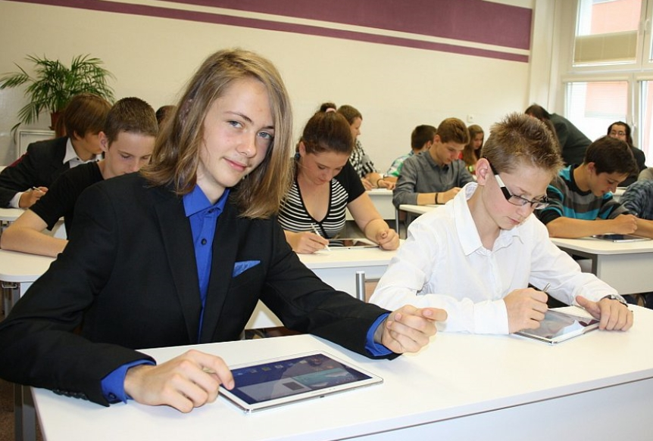
Rozlišení výuky náboženství a katecheze podle účastníků
Účastníky výuky náboženství
mohou být všichni
(tedy věřící, něcisté, bez vyznání,…)
Notes:
Podívejme se nyní na tyto body zblízka:
účastníci.
Školní předmět Náboženská výchova musí být otevřen všem žákům. Mohou jej tedy navštěvovat jak žáci věřící, tak i nevěřící či bez vyznání.
Naproti tomu katecheze je určena těm, kdo jsou věřící ve vlastním smyslu slova neboli ti, kdo se již rozhodli a byť poprvé, ale svobodně přilnuli ke Kristu a jeho poselství.

Slide 18
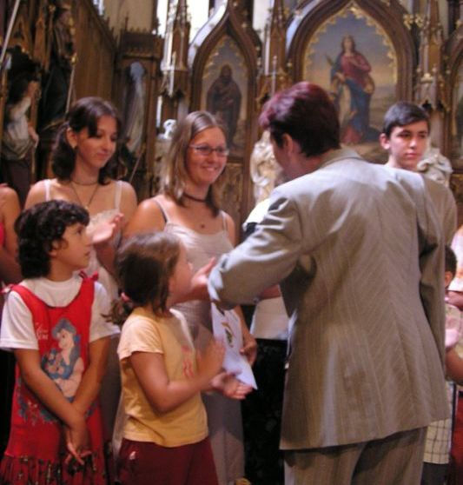
Rozlišení výuky náboženství a katecheze podle účastníků
Účastníky katecheze
mohou a mají být křesťansky věřící,
tzn. ti, kdo již
prožili první konverzi
Notes:
Podívejme se nyní na tyto body zblízka:
účastníci.
Školní předmět Náboženská výchova musí být otevřen všem žákům. Mohou jej tedy navštěvovat jak žáci věřící, tak i nevěřící či bez vyznání.
Naproti tomu katecheze je určena těm, kdo jsou věřící ve vlastním smyslu slova neboli ti, kdo se již rozhodli a byť poprvé, ale svobodně přilnuli ke Kristu a jeho poselství.

Slide 19
Důvody pro rozlišení výuky náboženství a katecheze
výuku náboženství navštěvuje nemalý počet žáků či studentů, kteří si nepřináší ze svých rodin žádné smysluplné životní vzory; vůči náboženskému vzdělání projevují lhostejnost či apatii (srov. Katolická škola na prahu třetího tisíciletí, čl. 6). Takoví žáci či studenti potřebují první evangelizaci, aby mohli dospět ke konverzi a k přijetí křesťanského poselství jako spásonosné skutečnosti
(srov. Náb. rozměr výchovy v katolické škole, čl. 68)
Notes:
Podívejme se však, jak je tomu v praxi.
Je-li výuka náboženství otevřena všem, a v kat. školách jde o předmět zpravidla povinný, je tedy může být (a je to žádoucí) navštěvován všemi žáky či studenty, tzn. žáky pouze pokřtěnými, ale nikoliv věřícími, nebo dokonce žáky bez vyznání. A tak se stává, že jej navštěvují také žáci pouze pokřtění, ale nikoli věřící, nebo dokonce žáci bez vyznání.[19] Přestože tito studenti žáci mohou být byli nábožensky socializováni (mají základní znalosti a dovednosti např. texty základních modliteb, umí jednotlivá náboženská gesta, se chovat v kostele), a dokonce prošli mohli projít i určitou náboženskou výchovou, přinášejí si do třídy to, co slyší a vidí jako vzory myšlení a života svých současníků. Někteří nejen projevují vůči náboženskému vzdělání lhostejnost či apatii[20] ale vyhýbají se jakékoliv námaze, nejsou schopni oběti a stálosti nepřinášejí si většinou již ze svých rodin žádné smysluplné životní vzory.[21]
Teprve díky trpělivému naslouchání a uctivému dialogu v atmosféře důvěry a srdečnosti poznává učitel náboženství, jaké mezery v náboženských znalostech, jaké předsudky, pochybnosti a někdy přímo skepsi tito žáci v sobě nosí, a jak velkou překážkou jsou tyto faktory pro skutečné přijetí víry.

Slide 20
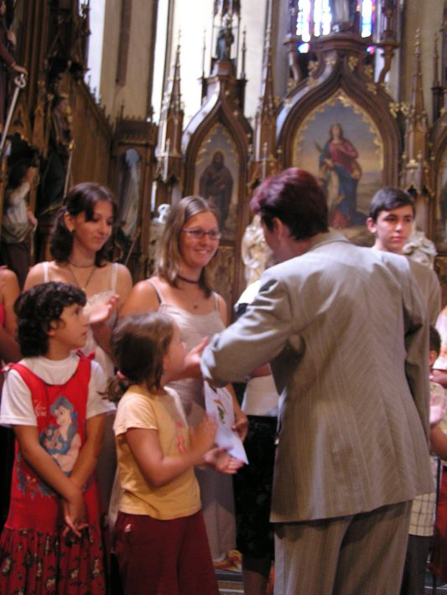
Důvody pro rozlišení výuky náboženství a katecheze
Naproti tomu katecheze toto přijetí evangelia (tj. alespoň částečné přilnutí ke křesťanskému poselství)
již předpokládá
(srov. tamtéž)
Notes:
Podívejme se však, jak je tomu v praxi.
Je-li výuka náboženství otevřena všem, a v kat. školách jde o předmět zpravidla povinný, je tedy může být (a je to žádoucí) navštěvován všemi žáky či studenty, tzn. žáky pouze pokřtěnými, ale nikoliv věřícími, nebo dokonce žáky bez vyznání. A tak se stává, že jej navštěvují také žáci pouze pokřtění, ale nikoli věřící, nebo dokonce žáci bez vyznání.[19] Přestože tito studenti žáci mohou být byli nábožensky socializováni (mají základní znalosti a dovednosti např. texty základních modliteb, umí jednotlivá náboženská gesta, se chovat v kostele), a dokonce prošli mohli projít i určitou náboženskou výchovou, přinášejí si do třídy to, co slyší a vidí jako vzory myšlení a života svých současníků. Někteří nejen projevují vůči náboženskému vzdělání lhostejnost či apatii[20] ale vyhýbají se jakékoliv námaze, nejsou schopni oběti a stálosti nepřinášejí si většinou již ze svých rodin žádné smysluplné životní vzory.[21]
Teprve díky trpělivému naslouchání a uctivému dialogu v atmosféře důvěry a srdečnosti poznává učitel náboženství, jaké mezery v náboženských znalostech, jaké předsudky, pochybnosti a někdy přímo skepsi tito žáci v sobě nosí, a jak velkou překážkou jsou tyto faktory pro skutečné přijetí víry.

Slide 21
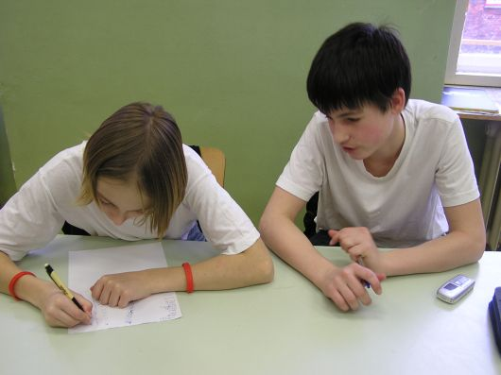
Rozlišení výuky náboženství a katecheze z hlediska účelu
Účelem výuky náboženství je:
zprostředkovat organickým a systematickým způsobem obsah křesťanské víry a identity křesťana
vytvořit vhodnou syntézu obsahu víry a kultury
Notes:
Druhým bodem, v němž se VN a katecheze liší, je účel.
Účelem výuky náboženství je zprostředkovat poznání obsahu křesťanské víry (identity křesťanství a toho, o co se my křesťané snažíme)[24] z hlediska budoucí svobodné, odpovědné a dospělé životní volby[25], jednak usilovat o vytvoření vhodné syntézy křesťanské víry a kultury žáků.[26] Výuka náboženství má formovat k zodpovědnému přístupu k náboženství na základě solidního křesťansky orientovaného vzdělání.
Naproti tomu v katechezi se jedná o proces zrání ve víře. Katecheze vychází z téhož poselství, které už ovšem bylo přijato(!), a je zaměřena na podporu zrání v oblasti duchovní, liturgické, svátostné a v oblasti apoštolátu, přičemž toto zrání se uskutečňuje především v místním církevním společenství. Účelem katecheze je doprovázet člověka na jeho cestě ve víře vstříc ke zralosti.[30]

Slide 22
Rozlišení výuky náboženství a katecheze z hlediska účelu
Účelem katecheze je
doprovázet člověka na jeho cestě v křesťanské víře směrem ke zralosti
vychovávat ke vztahu k živému Kristu
Notes:
Druhým bodem, v němž se VN a katecheze liší, je účel.
Účelem výuky náboženství je zprostředkovat poznání obsahu křesťanské víry (identity křesťanství a toho, o co se my křesťané snažíme)[24] z hlediska budoucí svobodné, odpovědné a dospělé životní volby[25], jednak usilovat o vytvoření vhodné syntézy křesťanské víry a kultury žáků.[26] Výuka náboženství má formovat k zodpovědnému přístupu k náboženství na základě solidního křesťansky orientovaného vzdělání.
Naproti tomu v katechezi se jedná o proces zrání ve víře. Katecheze vychází z téhož poselství, které už ovšem bylo přijato(!), a je zaměřena na podporu zrání v oblasti duchovní, liturgické, svátostné a v oblasti apoštolátu, přičemž toto zrání se uskutečňuje především v místním církevním společenství. Účelem katecheze je doprovázet člověka na jeho cestě ve víře vstříc ke zralosti.[30]

Slide 24
Rozlišení výuky náboženství a katecheze z hlediska účelu
Výuka náboženství:
Věřícímu žákovi pomáhá, aby se pro svou víru uvědoměleji rozhodl, ať už je jakéhokoliv vyznání, a tím snižuje nebezpečí náboženské nezralosti nebo lhostejnosti.
Žákovi, který hledá a táže se, se nabízí možnost seznámit se s odpověďmi církve na své otázky a přemýšlet o nich.
Notes:
Druhým bodem, v němž se VN a katecheze liší, je účel.
Věřícímu žákovi pomáhá, aby se pro svou víru uvědoměleji rozhodl, ať už je jakéhokoliv vyznání, a tím snižuje nebezpečí náboženské nezralosti nebo lhostejnosti. Žákovi, který hledá a táže se, se nabízí možnost seznámit se s odpověďmi církve na své otázky a přemýšlet o nich.
Žákovi, který se považuje za nevěřícího, který ale výuku náboženství neodmítá, je dána příležitost přemýšlet o své dosavadní osobní pozici, díky seriózní konfrontaci s pozicí jinou ji přezkoumat a (v ideálním případě) změnit směrem k pozici věřícího.[27]

Slide 25
Rozlišení výuky náboženství a katecheze z hlediska účelu
Výuka náboženství:
Žákovi, který se považuje za nevěřícího, který ale výuku náboženství neodmítá, je dána příležitost přemýšlet o své dosavadní osobní pozici, díky seriózní konfrontaci s pozicí jinou ji přezkoumat a (v ideálním případě) změnit směrem k pozici věřícího.
Notes:
Druhým bodem, v němž se VN a katecheze liší, je účel.
Věřícímu žákovi pomáhá, aby se pro svou víru uvědoměleji rozhodl, ať už je jakéhokoliv vyznání, a tím snižuje nebezpečí náboženské nezralosti nebo lhostejnosti. Žákovi, který hledá a táže se, se nabízí možnost seznámit se s odpověďmi církve na své otázky a přemýšlet o nich.
Žákovi, který se považuje za nevěřícího, který ale výuku náboženství neodmítá, je dána příležitost přemýšlet o své dosavadní osobní pozici, díky seriózní konfrontaci s pozicí jinou ji přezkoumat a (v ideálním případě) změnit směrem k pozici věřícího.[27]

Slide 26
Rozlišení výuky náboženství a katecheze z hlediska účelu
Účel výuky náboženství:
Informace: znamená zprostředkovat žákům či studentům seriózní a přehledně uspořádané znalosti o křesťanském náboženství, jeho podstatě a projevech, o jeho historicky konkrétních formách v našem národě.
Notes:
Účel výuky náboženství ve škole lze souhrnně situovat kolem tří pojmů: informace, formace a výchova ke korektnímu soužití příslušníků různých náboženských vyznání:[28]
Informace: znamená umožnit žákům či studentům seriózní a přehledně uspořádané znalosti o křesťanském náboženství, jeho podstatě a projevech, o jeho historicky konkrétních formách v našem národě. Tento cíl je značně aktuální; stačí připomenout úžasné proporce neznalosti a předsudků vůči náboženství, které vyrostly za vlády jedné ideologie.
Všimněme si dobře, nejedná se o proces vyzrávání ve víře, nejde o prohloubení víry. Jde o náboženskou informaci, a to není málo. Už samo poskytnutí informace solidní, ucelené a srozumitelné je z hlediska výchovného nezanedbatelná věc. Navíc  toto seznámení není
z pozice vyučujícího neutrální, ale má být první evangelizací[29] a pokusem o syntézu mezi lidským věděním a náboženskými znalostmi, mezi křesťanskou vírou a kulturou.
Formace: znamená umožnit seriózní konfrontaci s problémy smyslu života spolu s etickými důsledky. Umožnit proces rozvoje svobodných a zrajících rozhodnutí na náboženském poli. Upozorňovat na existenci otázek, které člověk v životě nemůže dost dobře ignorovat. Aktuálnost takových otázek zůstává i přes námitku žáků, kteří ujišťují, že tyto otázky nevnímají jako problém či mají už vytvořený postoj odlišný od odpovědi náboženské. To samozřejmě respektujeme. Nicméně je známo, že zdaleka ne všichni žáci nebo studenti se takovými otázkami zabývají do hloubky.
Škola, protože je pluralitní, je takřka ideálním místem pro výchovu k respektování druhých, k překonávání předsudků, které v minulosti vedly k náboženským srážkám a dokonce válkám, a i dodnes vedou k nenávisti a násilí (severní Irsko, některé oblasti Balkánu), či alespoň k různým projevům nesnášenlivosti, fundamentalismu apod. Nezbytnost učit se chápat se navzájem, žít v pokoji se všemi náboženskými pozicemi nebude zpochybňovat žádný slušný člověk. Škola má v tomto ohledu významný úkol, jímž je výchova k ryzímu občanství, právě i v této složité společnosti, pluralitní i z hlediska náboženského.

Slide 27
Rozlišení výuky náboženství a katecheze z hlediska účelu
Účel výuky náboženství:
Formace: znamená umožnit seriózní konfrontaci s problémy smyslu života spolu s etickými důsledky. Umožnit proces rozvoje svobodných a zrajících rozhodnutí na náboženském poli. Upozorňovat na existenci otázek, které člověk v životě nemůže dost dobře ignorovat.
Výchova k pokojnému soužití s příslušníky jiných vyznání: překonávání předsudků, respektování jinakosti druhých...
Notes:
Účel výuky náboženství ve škole lze souhrnně situovat kolem tří pojmů: informace, formace a výchova ke korektnímu soužití příslušníků různých náboženských vyznání:[28]
Informace: znamená umožnit žákům či studentům seriózní a přehledně uspořádané znalosti o křesťanském náboženství, jeho podstatě a projevech, o jeho historicky konkrétních formách v našem národě. Tento cíl je značně aktuální; stačí připomenout úžasné proporce neznalosti a předsudků vůči náboženství, které vyrostly za vlády jedné ideologie.
Všimněme si dobře, nejedná se o proces vyzrávání ve víře, nejde o prohloubení víry. Jde o náboženskou informaci, a to není málo. Už samo poskytnutí informace solidní, ucelené a srozumitelné je z hlediska výchovného nezanedbatelná věc. Navíc  toto seznámení není
z pozice vyučujícího neutrální, ale má být první evangelizací[29] a pokusem o syntézu mezi lidským věděním a náboženskými znalostmi, mezi křesťanskou vírou a kulturou.
Formace: znamená umožnit seriózní konfrontaci s problémy smyslu života spolu s etickými důsledky. Umožnit proces rozvoje svobodných a zrajících rozhodnutí na náboženském poli. Upozorňovat na existenci otázek, které člověk v životě nemůže dost dobře ignorovat. Aktuálnost takových otázek zůstává i přes námitku žáků, kteří ujišťují, že tyto otázky nevnímají jako problém či mají už vytvořený postoj odlišný od odpovědi náboženské. To samozřejmě respektujeme. Nicméně je známo, že zdaleka ne všichni žáci nebo studenti se takovými otázkami zabývají do hloubky.
Škola, protože je pluralitní, je takřka ideálním místem pro výchovu k respektování druhých, k překonávání předsudků, které v minulosti vedly k náboženským srážkám a dokonce válkám, a i dodnes vedou k nenávisti a násilí (severní Irsko, některé oblasti Balkánu), či alespoň k různým projevům nesnášenlivosti, fundamentalismu apod. Nezbytnost učit se chápat se navzájem, žít v pokoji se všemi náboženskými pozicemi nebude zpochybňovat žádný slušný člověk. Škola má v tomto ohledu významný úkol, jímž je výchova k ryzímu občanství, právě i v této složité společnosti, pluralitní i z hlediska náboženského.

Slide 28
Rozlišení výuky náboženství a katecheze z hlediska cíle
Cílem výuky náboženství je přivést člověka k svobodnému a odpovědnému postoji vůči víře a náboženství
Notes:
Konečně rozlišení podle cíle:
Cílem výuky náboženství je přivést člověka k svobodnému a odpovědnému postoji vůči víře a náboženství, a posléze k prvotní či obnovené konverzi.
Konečným cílem katecheze je uvést člověka až do důvěrného vztahu k Ježíši Kristu a skrze Něho k Otci v Duchu svatém.
Obě tyto služby církve spolu úzce souvisejí; už proto, že vycházejí z jednoho a téhož základu, jímž je Písmo a Tradice. Zatímco však výuka náboženství pojednává např. o Bibli, o svaté zemi, o církvi a jejích dějinách či struktuře, o židovském i křesťanském slavení velikonoc, v katechezi se jedná o výchovu vztahu k živému Kristu, který je cestou k Otci. Jeho oslovuji v modlitbě, slavím a přijímám v liturgii, podle jehož příkladu se učím žít pravdivě a zodpovědně vůči sobě samému i vůči bližním, milovat i nepřátele, znovu a znovu odpouštět.[31]

Slide 29
Rozlišení výuky náboženství a katecheze z hlediska cíle
Cílem katecheze je uvést člověka do důvěrného vztahu s Ježíšem Kristem a skrze Něho k Otci v Duchu Svatém
Notes:
Konečně rozlišení podle cíle:
Cílem výuky náboženství je přivést člověka k svobodnému a odpovědnému postoji vůči víře a náboženství, a posléze k prvotní či obnovené konverzi.
Konečným cílem katecheze je uvést člověka až do důvěrného vztahu k Ježíši Kristu a skrze Něho k Otci v Duchu svatém.
Obě tyto služby církve spolu úzce souvisejí; už proto, že vycházejí z jednoho a téhož základu, jímž je Písmo a Tradice. Zatímco však výuka náboženství pojednává např. o Bibli, o svaté zemi, o církvi a jejích dějinách či struktuře, o židovském i křesťanském slavení velikonoc, v katechezi se jedná o výchovu vztahu k živému Kristu, který je cestou k Otci. Jeho oslovuji v modlitbě, slavím a přijímám v liturgii, podle jehož příkladu se učím žít pravdivě a zodpovědně vůči sobě samému i vůči bližním, milovat i nepřátele, znovu a znovu odpouštět.[31]

Slide 30
Závěr
Magisterium pokoncilní církve pohlíží s větším respektem k originalitě procesu zrání víry u každého člověka.
Odpovědnost za náboženskou výchovu již neleží pouze na bedrech katechetů.
Užitek: Výuka náboženství bez katechetického pojetí se jeví pro školu přijatelněji. Naopak katechezi je umožněn rozvoj ve farnosti.
Rozlišení mezi výukou náboženství a katechezí nemá vést k výlučnosti, nýbrž naopak ke komplementaritě.
Notes:
K rozlišení a principu komplementarity katecheze a výuky náboženství dovedly univerzální církev hluboké změny během posledních asi 50 let. Magisterium jistě nemělo v úmyslu "přidávat někomu práci", nýbrž projevuje větší respekt i citlivost vůči současnému člověku: větší respekt vůči tempu mladého člověka na cestě k víře a potom ve víře; projevuje ohleduplnost a podporu všem, kdo v této oblasti apoštolátu pracují.
V zemích, kde se o tento krok pokusili, alespoň v oblasti přípravy k prvnímu slavení svátostí smíření a eucharistie, se ukazuje jeden blahodárný účinek, totiž úleva na straně katechetů. Dosud totiž nezřídka spočívalo na jejich bedrech celé to břemeno náboženské výchovy svěřených dětí a nemálo z těchto, zvláště žen, zakoušelo malomyslnost, výčitky svědomí nebo zklamání až frustraci vzhledem ke své údajné neschopnosti nebo dokonce selhání. Vždyť se jim u mnoha dětí sice podařilo přivést je ke svátostem, ale nikoliv celá křesťanská iniciace: nepodařilo se je získat či nadchnout k tomu, aby po prvním svatém přijímání pokračovaly ve svátostné praxi i nadále a hlavně rády. Tím není zpochybněn ani jiný fakt, že totiž žádný rok nechybí ani takoví prvokomunikanti, byť v daleko menším počtu, kteří se stávají apoštoly svých vrstevníků nebo ve své rodině.
Pedagogicko-didaktické pojetí výuky náboženství ve škole a rozlišení této výuky od katecheze může přivádět k obavě, že se tím ztrácí tradiční a velmi důležitá možnost pastorační aktivity církve ve škole. Může dokonce zpochybnit dostatečnost působení církve ve škole v pozici učitelů náboženství. Jinak řečeno: není to málo? není to degradace, devalvace, úpadek či ústup od poslání získávat učedníky, které bylo církvi uloženo?
Myslím, že obavy lze alespoň částečně rozptýlit, jestliže si uvědomíme prospěch plynoucí z přijetí jak odlišnosti, tak také principu komplementarity obou forem služby slova.
Výuka náboženství ve státní škole, pokud není chápána a uskutečňována jako katecheze církve, se jeví vedení státních škol přijatelněji, je méně diskriminována či má alespoň větší šanci, že nebude vytlačována na samý okraj ve srovnání s ostatními předměty. Pro katechezi spočívá prospěch v tom, že tento krok podporuje rozvoj katecheze ve farnosti, která je jejím přirozeným a podle magisteria přímo výsadním místem.
Pokud se týká komplementarity obou: rozlišení mezi výukou náboženství a katechezí neznamená výlučnost, protiklad nebo konkurenci:
Spíš naopak: Ukazuje se, že člověk v sekularizované společnosti potřebuje ke zrání víry projít všemi etapami evangelizace, přičemž výuka náboženství a katecheze, každá svým způsobem, odrážejí specifičnost jednotlivých etap. Čím více se vzhledem k situaci a podmínkám dnešní školy vynořuje potřeba diferenciace výuky náboženství a katecheze, tím více se mají navzájem doplňovat a každá ve své oblasti přispívat k integrálnímu rozvoji člověka.

Slide 31
Děkuji Vám za pozornost

